Slide 1


Simulatore Polizze Reale ITES
Un'applicazione web interattiva per il calcolo preventivi di polizze assicurative. Progettata con approccio modulare e responsive per un'esperienza utente ottimale.
By Alessandro Ganzit

Slide 2
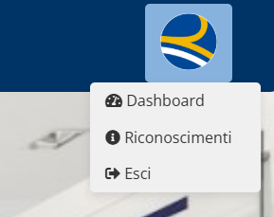

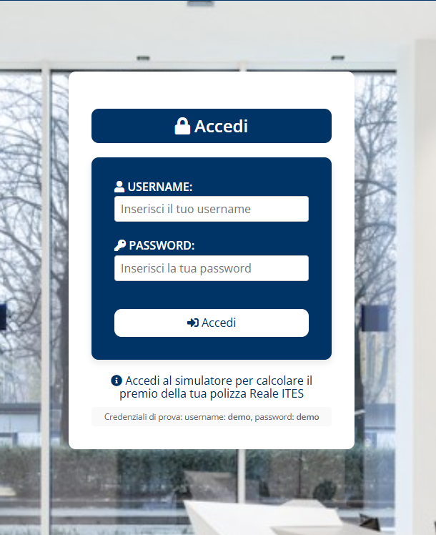



Funzionalità Principali
Autenticazione
Accesso con credenziali personali e gestione sessioni sicura.
Simulatore
Calcolo preventivi per polizze Auto, Casa e Vita.
Storico
Salvataggio e confronto delle simulazioni precedenti.
Dashboard
Statistiche aggregate e opportunità di risparmio.

Slide 3
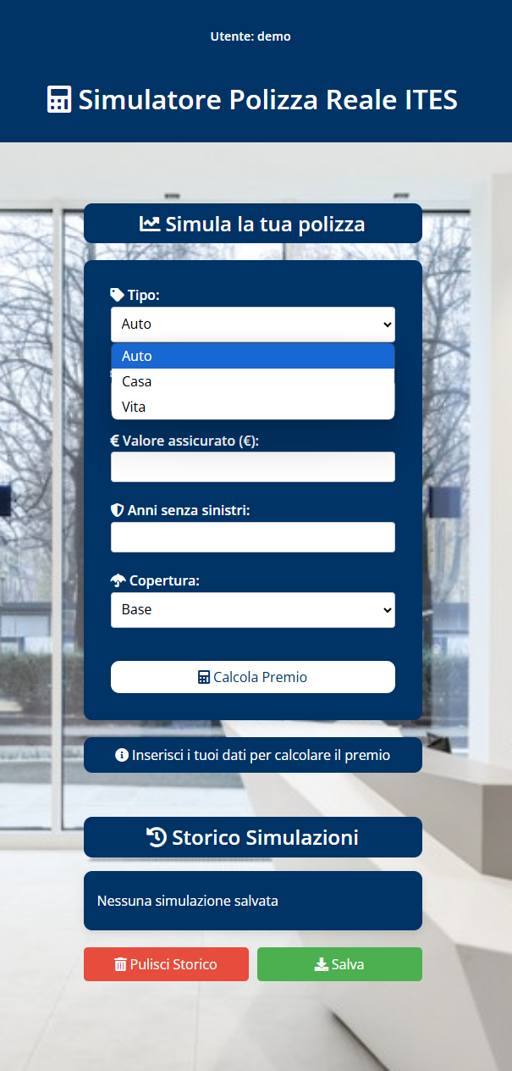




Simulatore di Polizze
Selezione Polizza
Scegli tra Auto, Casa o Vita.
Inserimento Dati
Compila i campi specifici per la polizza selezionata.
Calcolo Premio
Elaborazione con moltiplicatori basati su vari fattori.
Visualizzazione Dettagli
Esame di tutti i fattori che influenzano il premio.

Slide 4
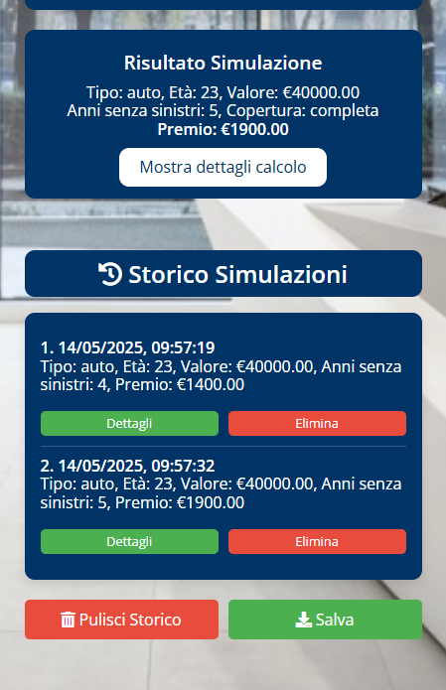




Gestione Storico
Salvataggio
Memorizzazione automatica delle simulazioni in localStorage.
Visualizzazione
Consultazione delle simulazioni precedenti.
Confronto
Analisi comparativa tra diverse simulazioni.
Esportazione
Download dei dati in formato JSON.

Slide 5










Architettura Tecnica
RealeUI
Gestione interfaccia utente
RealeApp
Coordinamento tra moduli
RealeCalculator
Logica di calcolo
RealeStorage
Persistenza dati
RealeAuth
Autenticazione utenti

Slide 6

Pattern di Progettazione
Module Pattern
IIFE
Componenti incapsulati in oggetti con responsabilità specifiche. Garantisce separazione delle funzionalità e manutenibilità del codice.
Immediately Invoked Function Expression utilizzata in RealeAuth. Protegge i dati sensibili isolandoli dal contesto globale.
Event Delegation
Gestione efficiente degli eventi utente. Migliora le performance riducendo il numero di listener attivi.

Slide 7
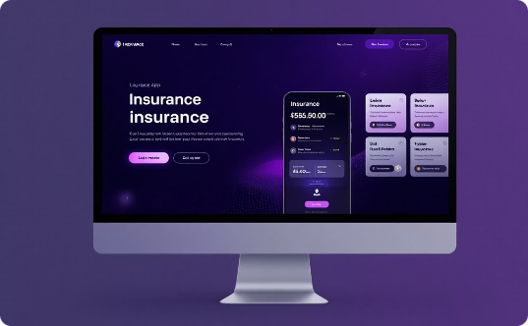
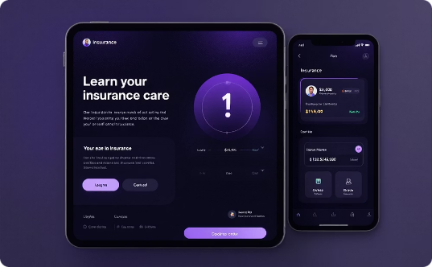
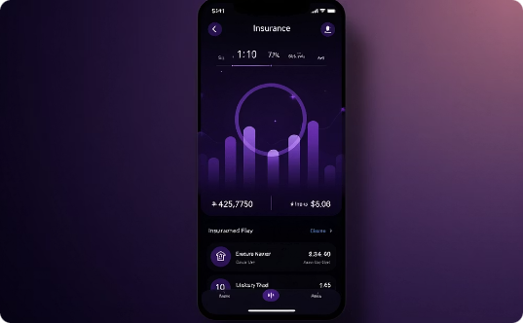
Responsive Design
Desktop
Tablet
Mobile
Layout ottimizzato per schermi ampi. Visualizzazione completa di tutte le funzionalità.
Disposizione adattiva degli elementi. Mantiene tutte le funzionalità principali.
Design mobile-first. Ottimizzato per l'interazione touch e la visualizzazione su piccoli schermi.

Slide 8








Vantaggi e Conclusioni
Modularità
Responsività
Architettura che separa le responsabilità. Favorisce manutenibilità e sviluppi futuri.
Design adattivo per tutti i dispositivi. Garantisce accessibilità universale.
Scalabilità
Usabilità
Struttura pronta per espansioni future. Facilita l'aggiunta di nuove tipologie di polizze.
Interfaccia intuitiva con feedback visuale. Rende semplice la navigazione tra le funzionalità.

